Slide 1
BNS DAV TEACHER TRAINING COLLEGE AFFLIATED BY:- VINOBA BHAVE UNIVERSITY,HAZARIBAG
PERSENTED BY- PRASHENJEET
ROLL NO- 74
SESSION-B.ED(2020-22)

Slide 2
TOPIC
शांति , प्रगति और सद्भावना

Slide 3
सही माहौल का चुनाव
काम करने के लिए माहौल का अनुकूल होना बेहद जरूरी है।
काम की सफलता या असफलता काम करने के माहौल पर भी काफी हद तक निर्भर करती है। इसलिए हमेशा काम करते समय ऐसे माहौल का चुनाव करें जो पॉजीटिव हो, शांत हो और जहां पर आप फोकस कर सकें।.

Slide 5
प्लानिंग करें
किसी भी चीज की प्लानिंग करके चलना हमारे लिए ही फायदेमंद होता है।
प्लानिंग करके नहीं चलने से चीजें अस्त-व्यस्त हो जाती हैं और आखिरी मौके पर हमारा ध्यान भटक जाता है|
इससे काम भी बिगड़ता है और स्ट्रेस भी होता है।

Slide 6
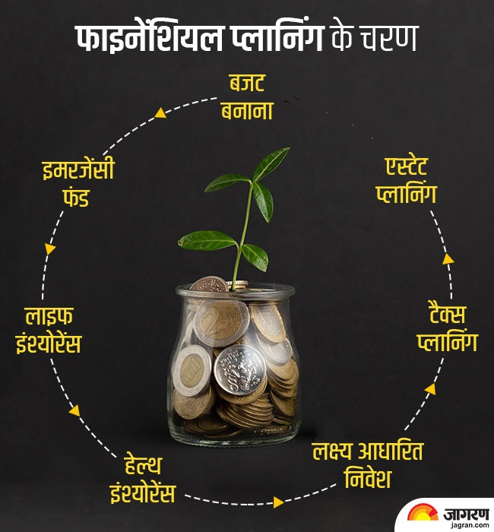

Slide 7
व्यायाम करें
एकाग्र मन के लिए सबसे बेहतर उपाय व्यायाम और मेडिटेशन माना जाता है।
दिमाग और शरीर के तालमेल को बनाए रखने के लिए मेडिटेशन करें।
इसके अलावा मन एकाग्र करने के लिए Coin Trick को भी अपना सकते हैं इससे आपका फोकस सही होता है।

Slide 8
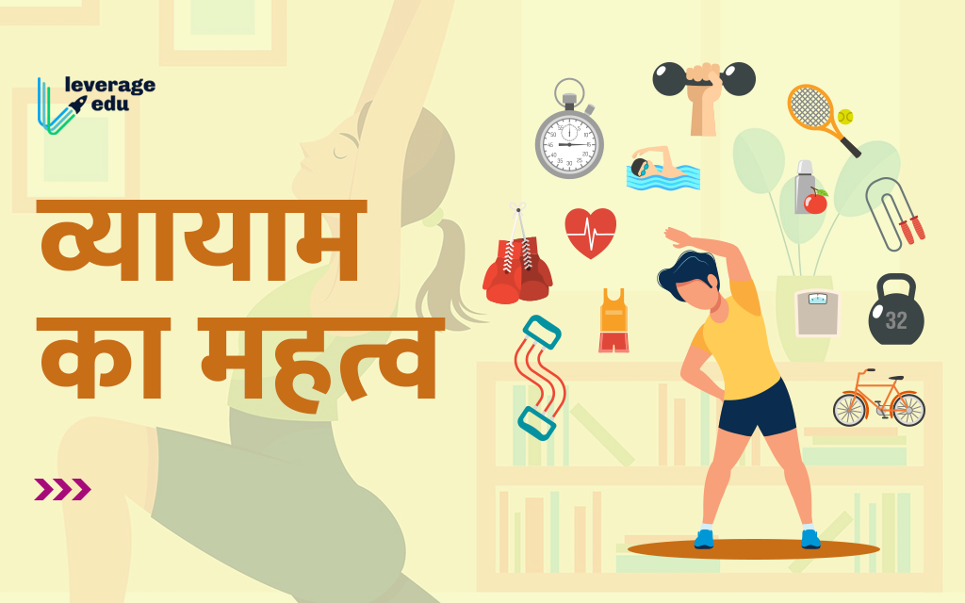

Slide 9
योग करें
मन और दिमाग की शांति चाहिए तो योग करना अपनी आदत में शामिल करें।
योग और ध्यान मुद्रा एक ऐसी चीज है जिससे ना सिर्फ आप अपने शरीर पर बल्कि अपने दिमाग और इंद्रियों को भी कंट्रोल में कर सकते हैं।
योग और ध्यान मुद्रा एकाग्र मन पाने के लिए एक बेहतर उपाय है।

Slide 11
अच्छी नींद लें
कभी-कभी नींद पूरी नहीं होने से भी हमारा पूरा दिन खराब चला जाता है।
हमारा मन भारी-भारी लगता है और किसी काम में मन नहीं लग पाता है।
इसलिए सोने का टाइम फिक्स कर लें इससे आपके अंदर आलस और थकान जैसी समस्या घर नहीं कर पाएगी और आपका मन एकाग्र हो सकेगा।

Slide 13
अनुशासित रहें
अनुशासन हर मर्ज की दवा है।
अगर आप अनुशासन में रहते हैं तो इससे भी आपकी एकाग्रता बढ़ती है।
क्योंकि इससे आपका हर चीज का समय फिक्स होता है।
आप उसी तय समय पर अपने काम निपटाते हैं और इस तरह से आपकी जिम्मेदारी की क्षमता बढ़ती है और आपकी एकाग्रता भी बढ़ती है

Slide 15
सद्भावना
राष्ट्रीय सद्भावना या एकता का तात्पर्य एक राष्ट्र के निवासियों की उस भावनात्मक या आन्तरिक एकता से है, जिसमें वे अपनी एक विशिष्ट जाति, वर्ग, धर्म, संस्कृति, सम्प्रदाय तथा प्रान्त के संकीर्ण हितों को भूलकर सम्पूर्ण राष्ट्र की एक सामान्य संस्कृति, सामान्य भाषा, सामान्य भौगोलिक तथा राजनैतिक परिस्थिति तथा सामान्य जीवन-शैली को अपनाते हैं और सम्पूर्ण राष्ट्र की प्रगति की उत्कृष्ट आकांक्षा करते हैं।

Slide 17
धन्यवाद !

